Slide 1
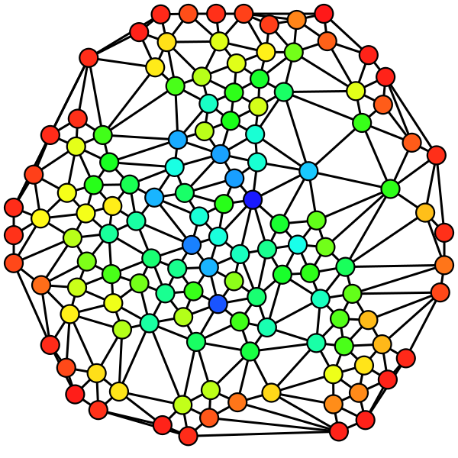
pierpaola.pierucci@unife.it
[Corso di Sociologia generale a.a. 2014 – 2015]
“Fare ricerca nella realtà sociale”
Capitolo 3 del volume:
“Introduzione alla sociologia” di George Ritzer
Utet editore

Slide 2
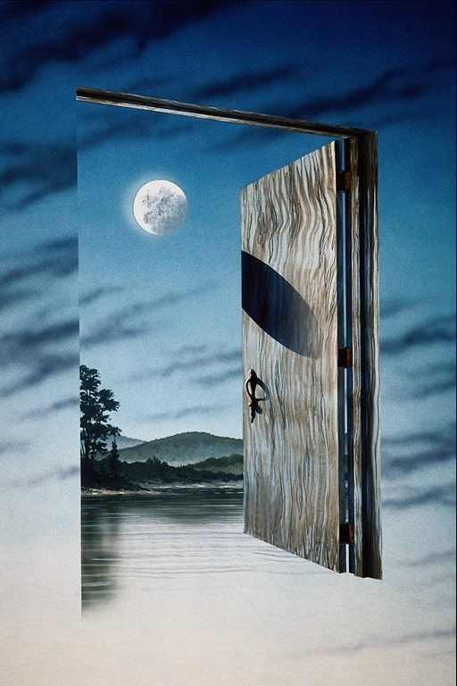
Conoscere il “reale”
Notes:
“REALE” termine che evoca qualcosa che “è”, qualcosa di “oggettivo” e proprio per questo conoscibile nella sua vera essenza. Fin da piccolo ogni individuo, in modo del tutto naturale, impara a conoscere il mondo che lo circonda attraverso due organi di senso principali: gli occhi (OSSERVAZIONE) e le orecchie (ASCOLTANDO). Progressivamente ciò che vede e sente acquisisce un senso, un significato, diventa “sapere” ed è questo tipo di conoscenza che ciascuno di noi utilizza per interpretare il mondo in cui vive. La conoscenza del “reale” parte quindi dall’esperienza, che viene interpretata da ciascuno di noi per poter giungere ad una spiegazione/comprensione di quando osservato e/o ascoltato, dei “fatti sociali”. Ma come osserviamo? Come ascoltiamo?

Slide 3
La “realtà sociale”
“Sapere di senso comune”
“Conoscenza sociologica”
Esercizi di osservazione

Slide 4
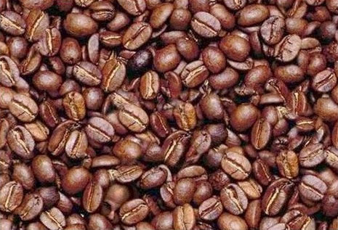
Osservazione: per riflettere un po’….

Slide 5
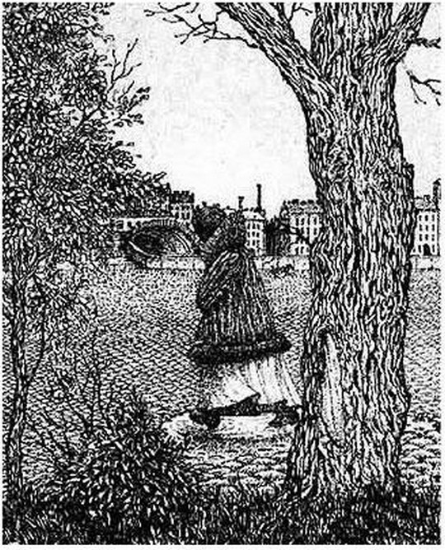

Slide 6
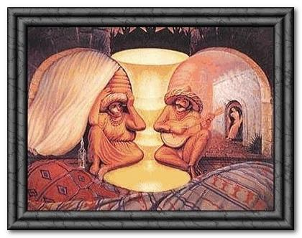

Slide 7
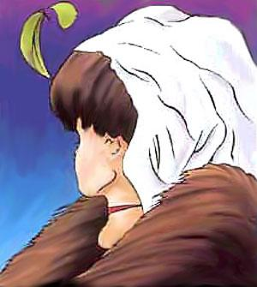

Slide 8
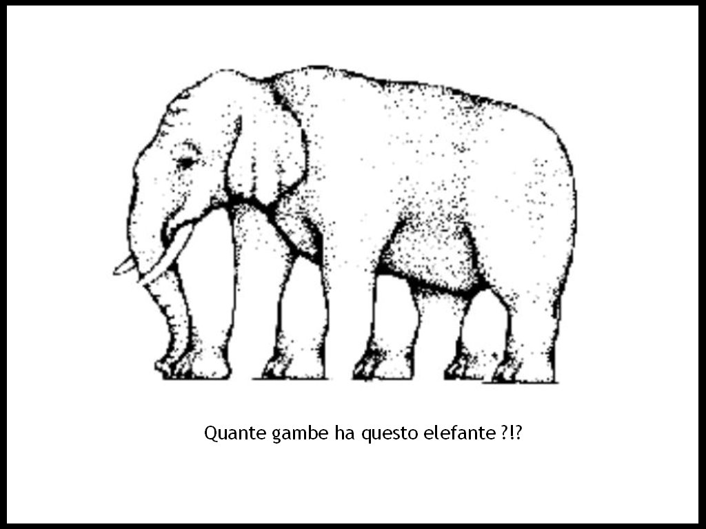

Slide 9
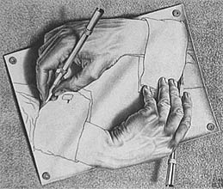
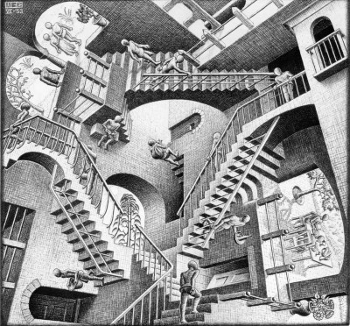
“Quello che vedi dipende dal tuo punto di vista.
Per vedere il tuo punto di vista, devi cambiare il tuo punto di vista”
[Marianella Sclavi, L’arte di ascoltare e mondi possibili]
M.C. Escher 1948 “Mani che disegnano”
M.C. Escher 1953 “Relatività”
Notes:
L’ingenuità epistemologica ci induce a ritenere che ciò che osserviamo dal nostro punto di vista sia “vero”. Ciò può esserlo se, e solo se, operiamo in sistemi semplici entro i quali valgono le stesse premesse implicite (abitudini percettivo-valutative). Il mondo sociale, tuttavia, non è affatto un sistema semplice ed oggi ancora di più a fronte della “globalizzazione” che pervade le nostre vite -> deuteroapprendimento (Apprendimento dell’apprendimento)

Slide 10
Esercizio di fenomenologia sperimentale:
[Tempo: 5 minuti]
Compito:
unire i nove punti con quattro segmenti senza sollevare la matita dal foglio
Notes:
Cambiamento delle premesse implicite.
Chi ha risolto l’esercizio non si è limitato a cambiare il percorso, ha cambiato le premesse (cambio del contesto, della “forma”/gestalt).

Slide 11
“Che cos’hanno in comune queste parole?”
Ago
Fine
Sale
Mare
Dare
Date
Care
Notes:
Cambiare la “forma”-> cambiamento della cornice linguistico-culturale. Parole con un significato in lingua italiana ed uno diverso in lingua inglese.

Slide 12
Esercizio di riflessività fenomenologia
[5 minuti di tempo]
Storia: La terra sta morendo. Unica possibilità di salvezza una navicella spaziale con sette posti a bordo che sta per partire per un altro pianeta. Intorno alla navicella vi sono undici persone che aspirano a partire. Voi vi trovate nella posizione di dover scegliere le sette persone che partiranno e costituiranno il primo nucleo di una nuova civiltà. Di loro sappiamo pochissimo, quasi niente, tuttavia su queste basi dovete scegliere. Le informazioni che abbiamo sono le seguenti:
Militante nero; 6. Falegname cieco; 11. Sacerdote
Poliziotto con fucile; 7. Dottoressa;
Atleta; 8. Prostituta;
Architetto; 9. Ragazza di 16 anni incinta;
Cuoca; 10. Musicista gay;
Notes:
Stereotipi e pregiudizi. Esperienza di “spiazzamento”
Il gioco è finalizzato a verificare da parte di ciascuno quanto e come gli stereotipi possano costituire i criteri in base ai quali operare delle scelte.
Ciò che si dà per scontato diventa la bussola di orientamento per le nostre decisioni e rappresentazione oggettiva della realtà (!).

Slide 13
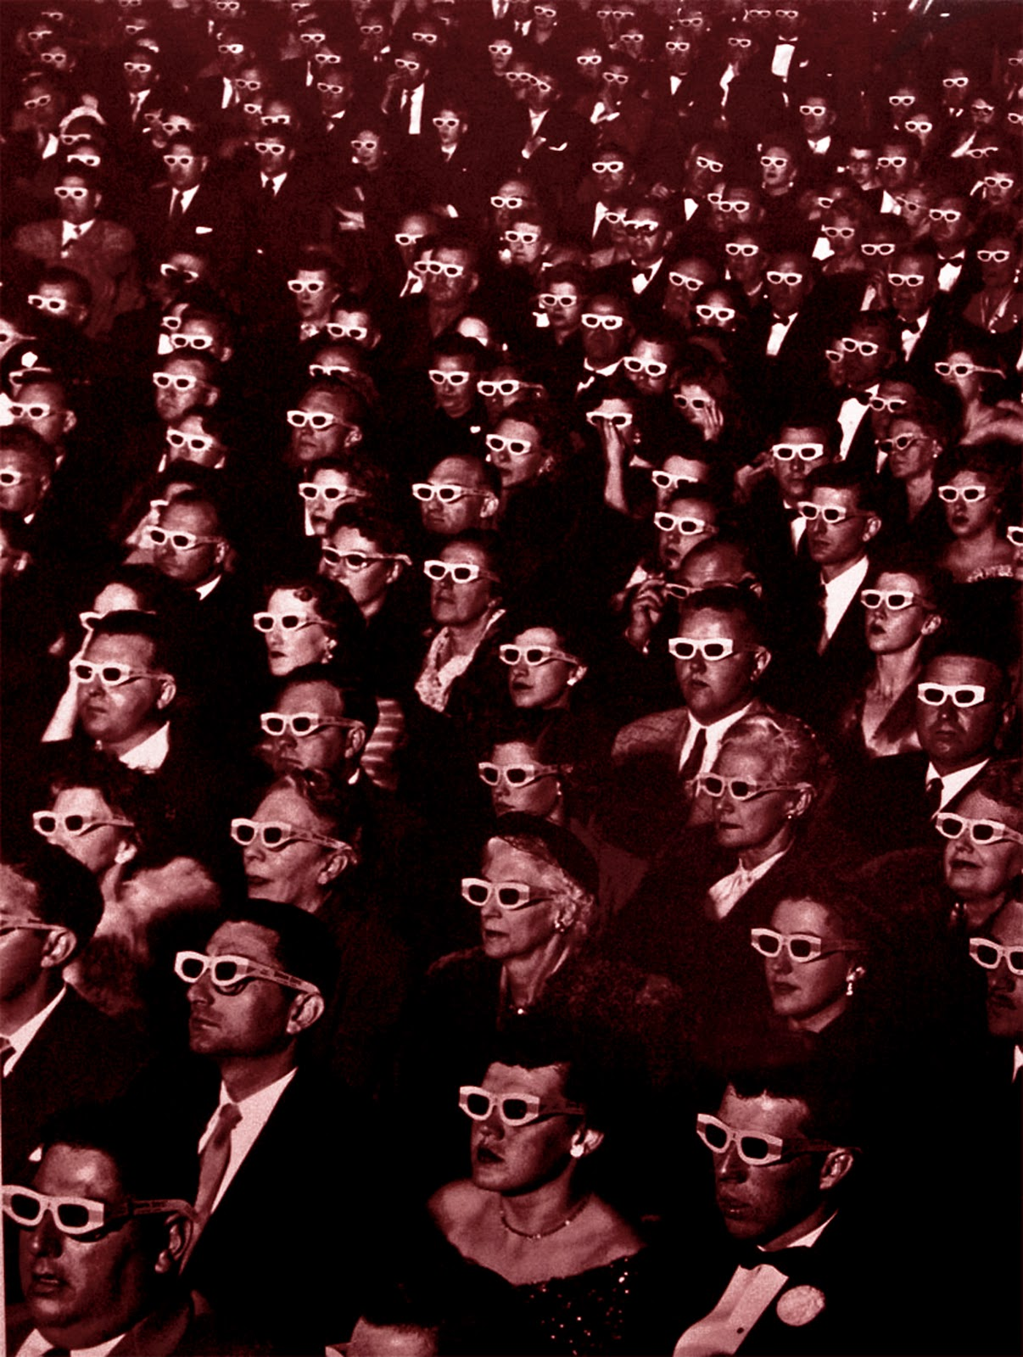
LE CORNICI DI CUI SIAMO PARTE
Ognuno di noi è parte di una “cultura” e questa “cultura”, a sua volta, è parte di noi. Crescendo all’interno di una comunità, imparando una certa lingua, facciamo nostre le “cornici” (premesse implicite), che in quel contesto sono date per scontate e che costituiscono il terreno sicuro che ci consente di capirci (attribuzione di senso).

Slide 14
Il filtro creativo tra noi e il mondo
è presente sempre e comunque
(Gregory Bateson)
Filtri creativi.
Conoscere è costruire immagini del mondo
“La conoscenza ecologica” di Sergio Manghi
Tutto ciò che chiamiamo «realtà» sono le immagini che percepiamo dai nostri punti di vista
Quale immagine rappresenta veramente il «libro» (realtà)?
Non c’è nessun libro, ma molte immagini di esso secondo i vari punti di vista e tutte le immagini sono «vere»

